Slide 1
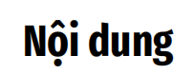

Deep Learning
Computer Vision
01
04
Tổng quan về Deep Learning
Và Neural Network
Xử lý ảnh, Mô hình CNN
Data Augmentation
Gradient
Mở rộng CNN
02
05
Khái niệm, cách giảm Gradient,
Sự lan truyền ngược
Pooling – Normalization – Dropout
Các mô hình CNN nổi tiếng Giao đề tài project
03
Build mô hình ANN
06
Báo cáo project
Notes:
01: - Thế nào là DL ?
- ML và DL khác nhau như thế nào?
Neural Network (trái tim của DL)

Slide 2


Slide 3

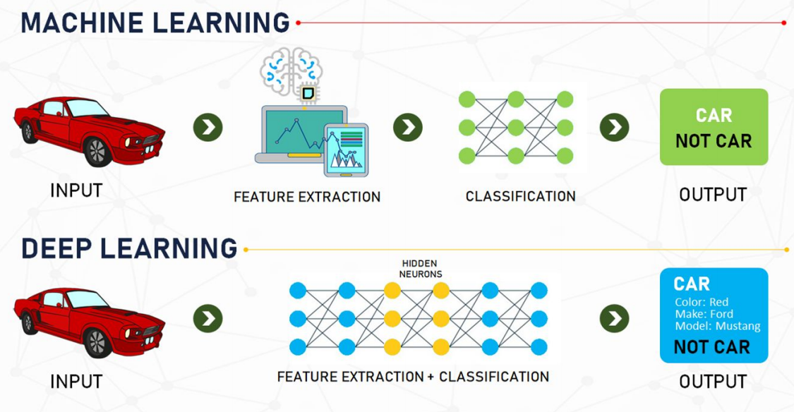
Notes:
- Nói ngắn gọn: n~ gì DL làm dc thì ML làm dc với độ chính xác cao hơn - ML: ảnh input -> con ng tự trích xuất ra feature quan trọng -> đưa vào mô hình -> đưa ra dự đoán (rất tường minh ở bước FE)

Slide 4
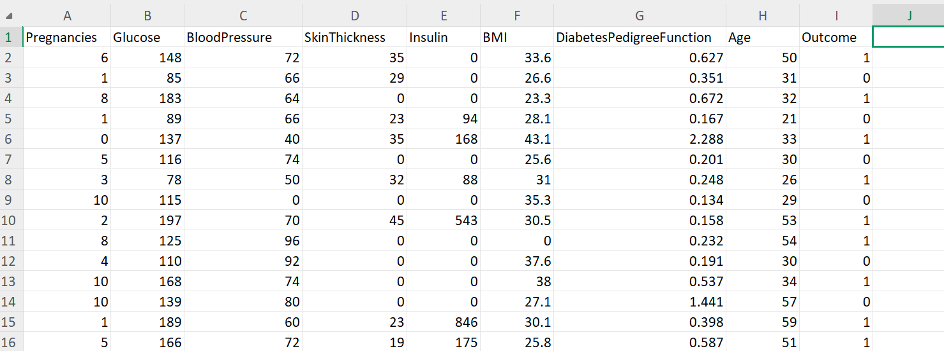

Slide 5
Notes:
- DL: ảnh input -> mô hình DL tự trích xuất đặc điểm từ đơn giản tới phức tạp -> đưa ra dự đoán

Slide 6
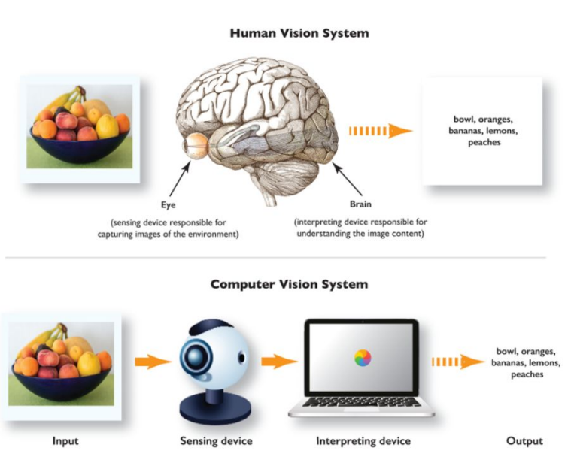
Notes:
Thị giác của máy tính khác với thị giác con người ntn? DL -> ML -> AI mà mục đích của AI là làm cho máy tính làm dc công việc giống con ng Con người phân biệt đc chó mèo lợn gà/ oto (goal của CV)

Slide 7
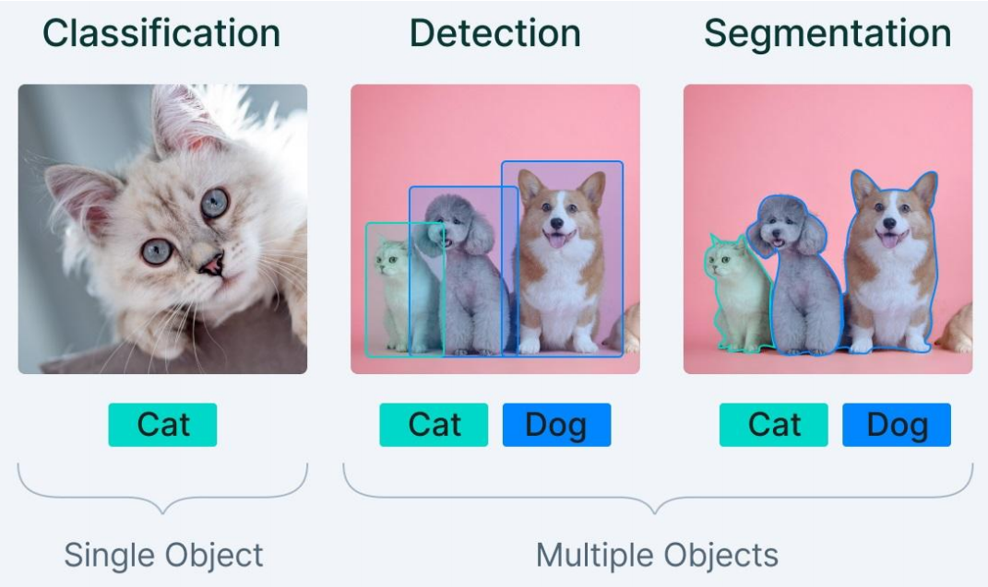
Notes:
- Các task của CV (rất nhiều) có 3 task chính + Image Classification: đưa bức ảnh nó sẽ nhận diện vật (cả bức ảnh chỉ có 1 output) + Object detection: thay vì cho output của cả bức ảnh thì OD trả ra output là vật thể gì? Ở đâu? + Object segmentation: thay vì đặt bb quanh object thì OS phải vẽ đường viên xung quanh object = đưa ra dự đoán cho từng pixel + Midjourney , Deep fake - ứng dụng của các task này? - yêu cầu phần cứng tăng dần

Slide 8

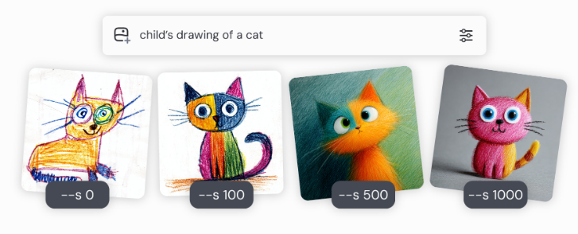
Midjourney
Deep fake

Slide 9

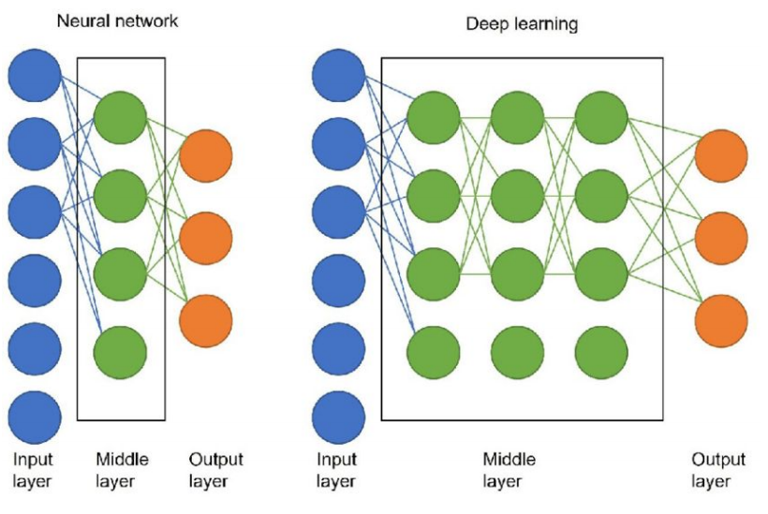
Notes:
Nói qua về một vài thuật ngữ NN và DL
- NN: mạng neural có 3 layer input – middle (hidden, tại sao gọi như v?) – output
- Hỏi: Theo các bạn ảnh là gì? (trước khi qua slide tiếp theo)

Slide 10
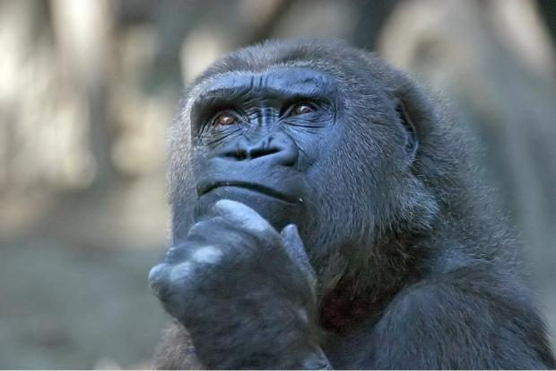
ẢNH KỸ THUẬT SỐ LÀ GÌ?

Slide 11
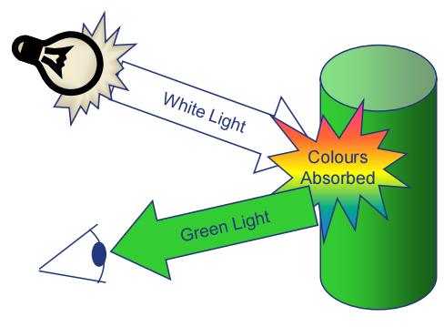
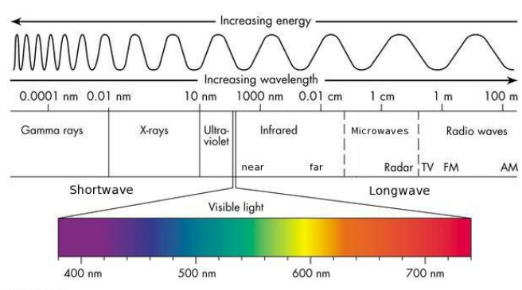

Slide 12
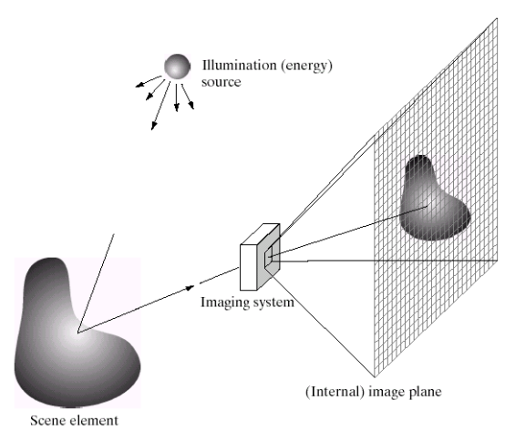
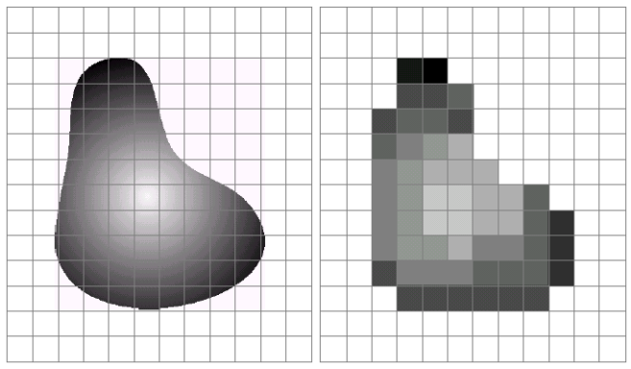
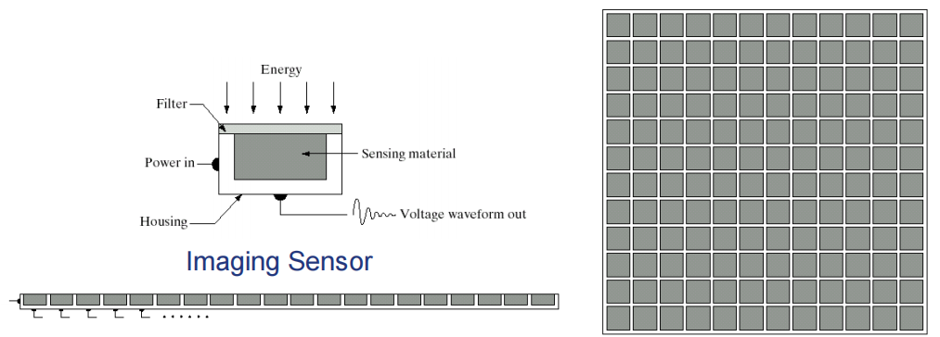

Slide 13
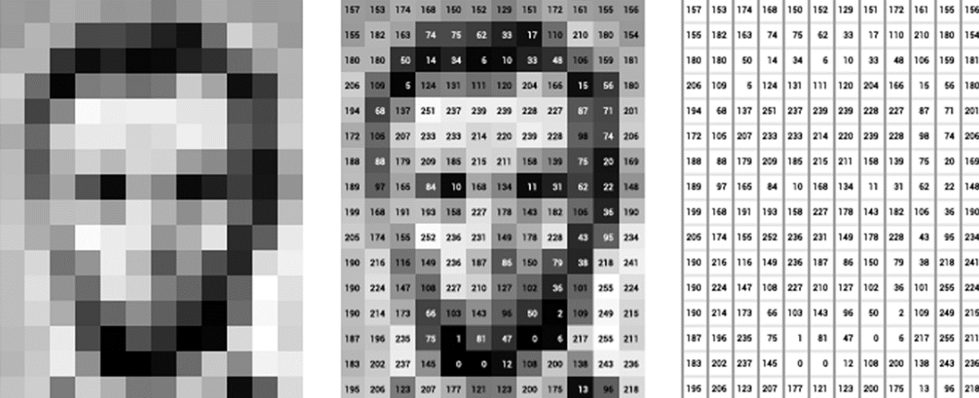

Slide 14

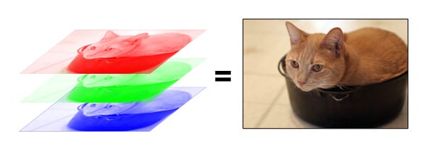


Gray scale
RGB
Notes:
Hỏi: các bạn biết ảnh nào có 4 kênh màu?

Slide 15

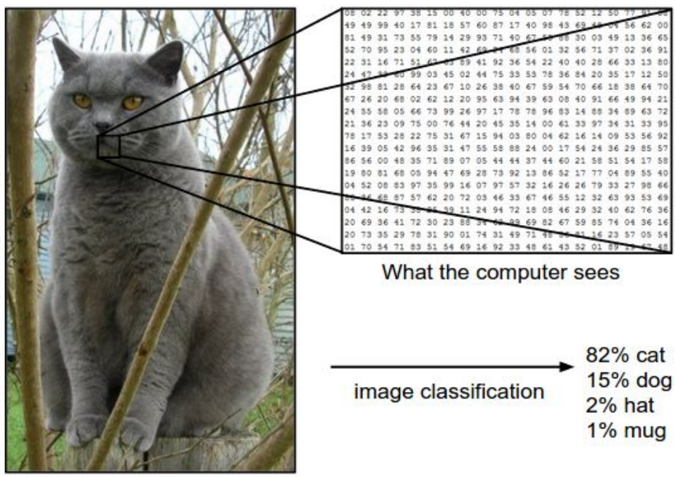
Notes:
- Trong CV kích thước ảnh sẽ theo thứ tự là ngang (số hàng) -> dọc (số cột) != thực tế - Task của IC: input là ảnh/ matrix 2D,3D với 1 tá các con số phải trả ra output là bức ảnh này là con gì?

Slide 16

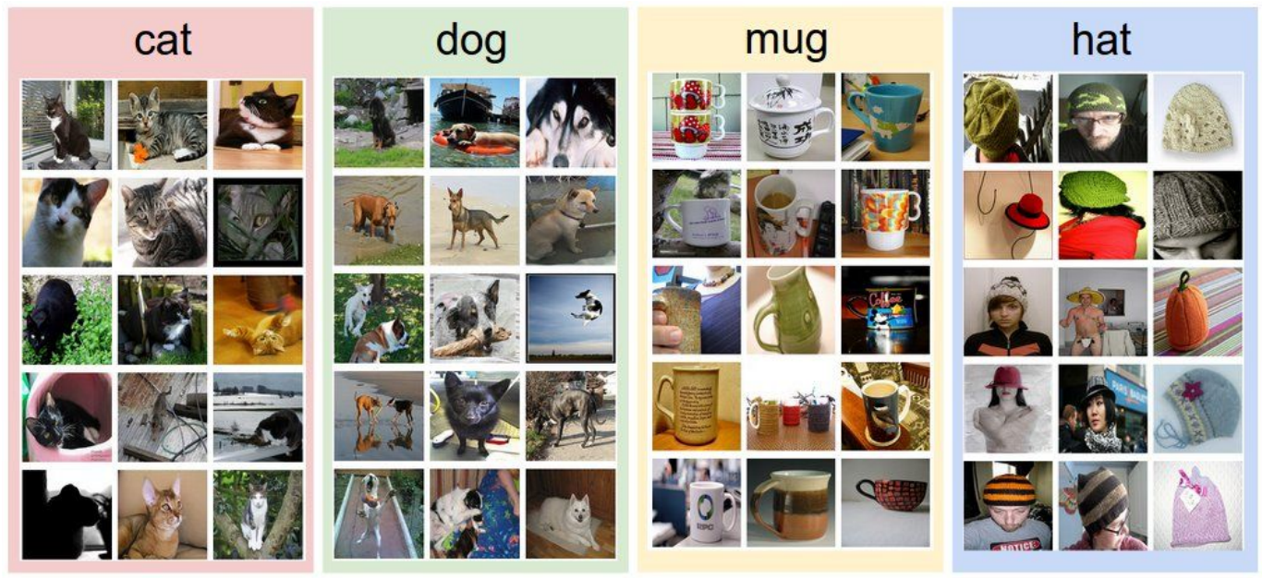
Notes:
- Công cụ để đánh nhãn dữ liệu: roboflow, cvat

Slide 17

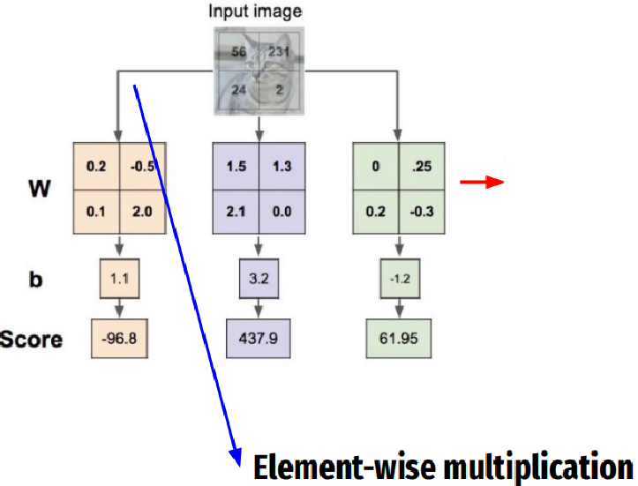
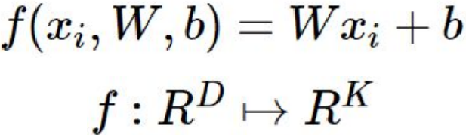
Notes:
1 mô hình trong DL sẽ có 3 thành phần chính: score func – loss func – optimization func
Nhiệm vụ của Score func (SF) là: (quay lại slide mèo) với IC ta có input là bức ảnh/ matrix nhiệm vụ của ta là từ 1 đống phần tử cho ra N phần tử (N class) thôi -> nhiệm vụ của SF là mapping mảng nhiều chiều thành vecto 1 chiều -> cùng tìm hiểu cách xây dựng SF
Giả sử ta có bức ảnh con mèo có 4 pixel -> mô hình phải dự đoán hình đó thuộc 1 trong 3 class ( mảng 2x2 -> vecto 3 phần tử) làm sao làm dc?
- Ảnh input -> tính điểm cho mỗi class: Với mỗi class sẽ có 1 ma trận trọng số tương ứng có cùng kích thước với input -> nhân input với từng ma trận W (tích vô hướng) -> cộng bias -> score - xem score của từng class -> kết luận - SF là ma trận W và bias -> đó là cách mapping matran ban đầu thành vecto có N phần tử - Mới có chạy th chưa tính tới đúng sai -> cách làm hiện tại mất thời gian

Slide 18
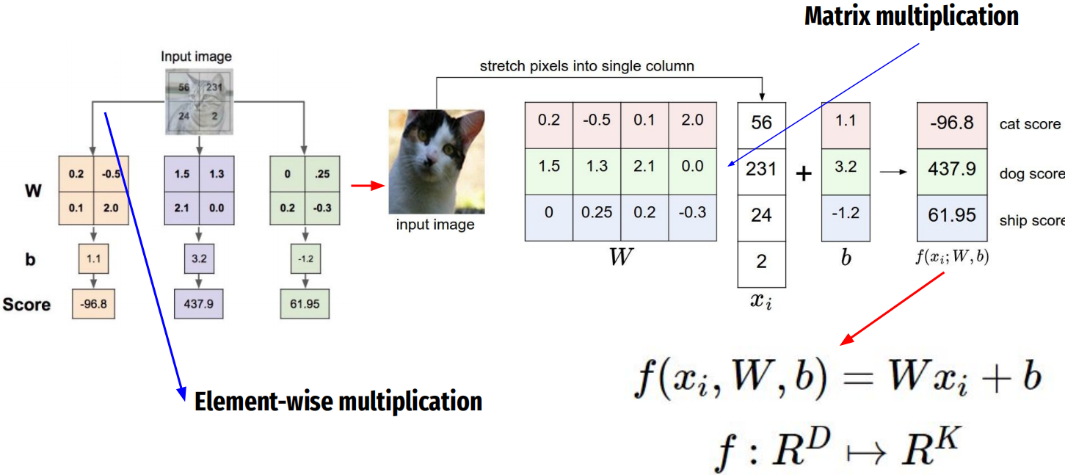
Notes:
- Gọi là score function - Gọi là Linear Classifier bởi vì nó tuyến tính, chỉ tính toán với ma trận 1 chiều - Trong thực tế ngta sẽ dung xi * W thay vì W *xi

Slide 19

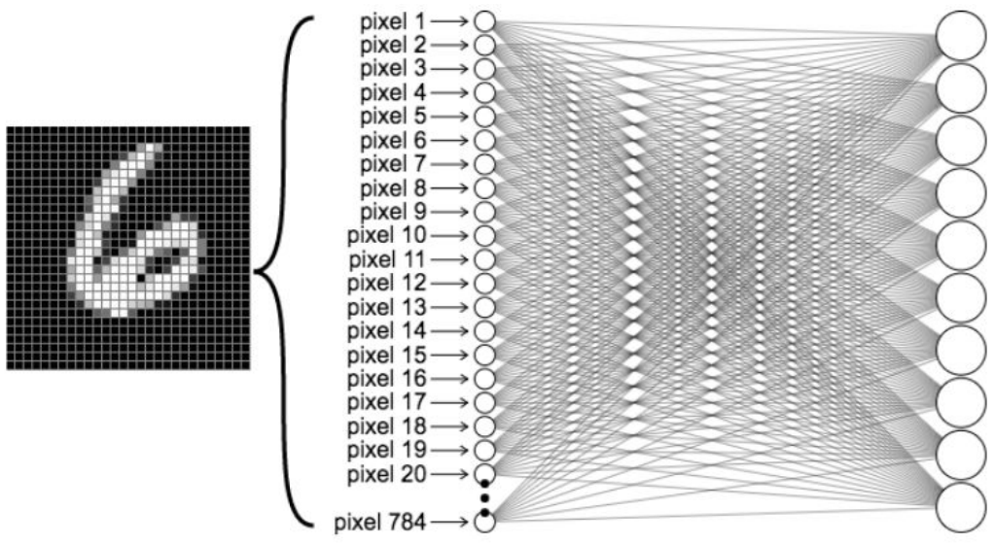
Wiki
Notes:
-Giả sử ta xây dựng một mô hình phân loại chữ số viết tay từ 0->9 -> với mô hình LC ở trên đc huấn luyện/ hiệu chỉnh làm sao để làm dc task -

Slide 20
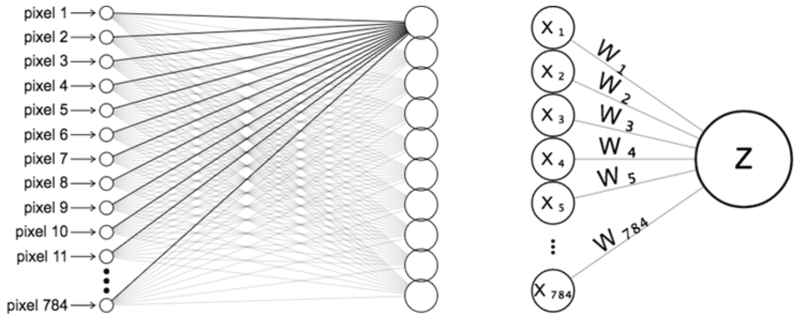
Notes:
- Giả sử LC trong hình chỉ có W ko có b -> Mỗi Class sẽ có 784 W -> muốn tính ra score của 1 class thì chỉ cần x1W1+x2W2…=z (vd ứng với ảnh số “0” thì …) -> pixel nào có nét số “0” đi qua thì W chỗ đó phải lớn để score class 0 lớn ->

Slide 21
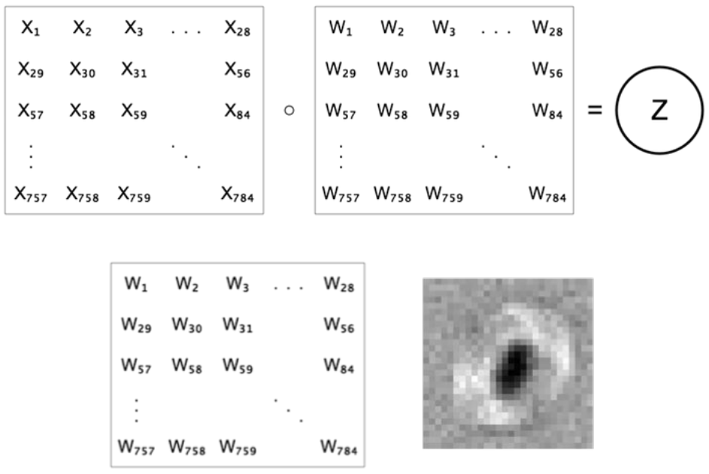

Slide 22
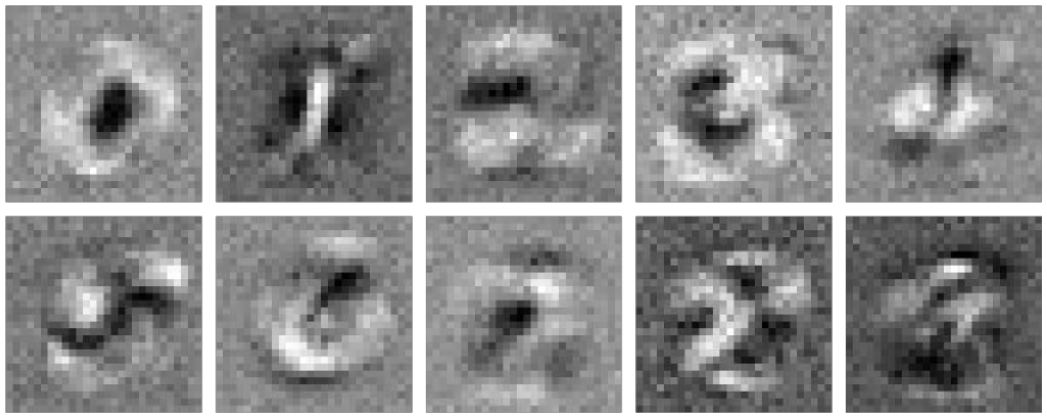

Slide 23
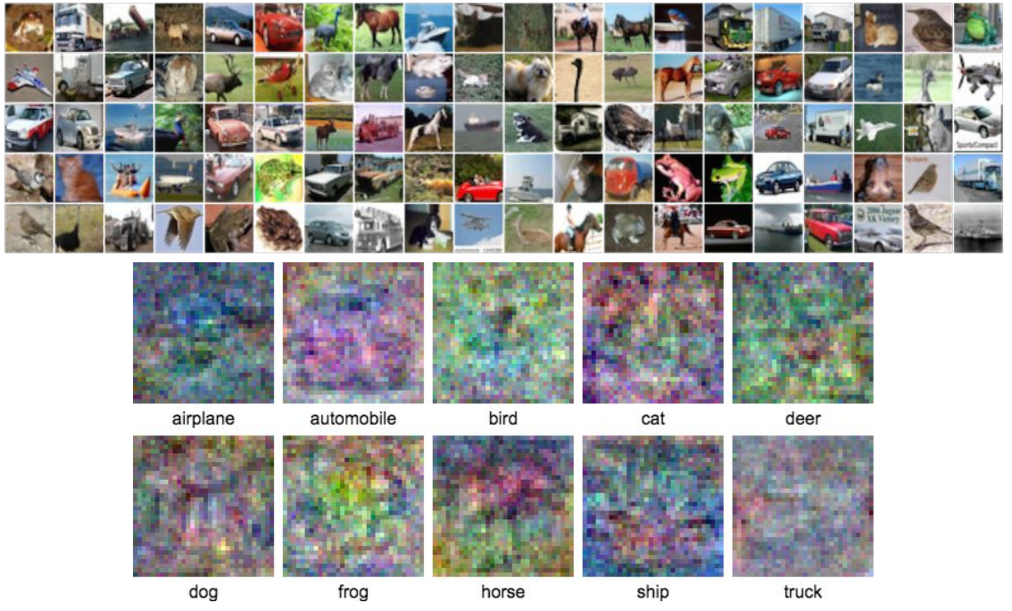
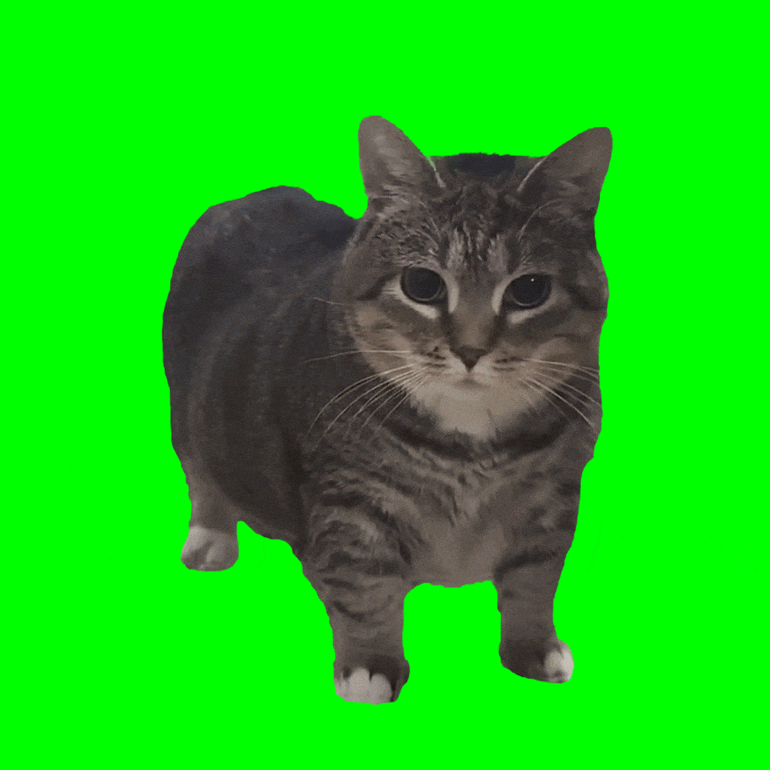
CIFAR-10 dataset
Notes:
Cùng 1 class nhưng mà hình ảnh vật thể đó đa dạng (con mèo quay tới quay lui…)
- Đặc trưng của airplane và ship?

Slide 24
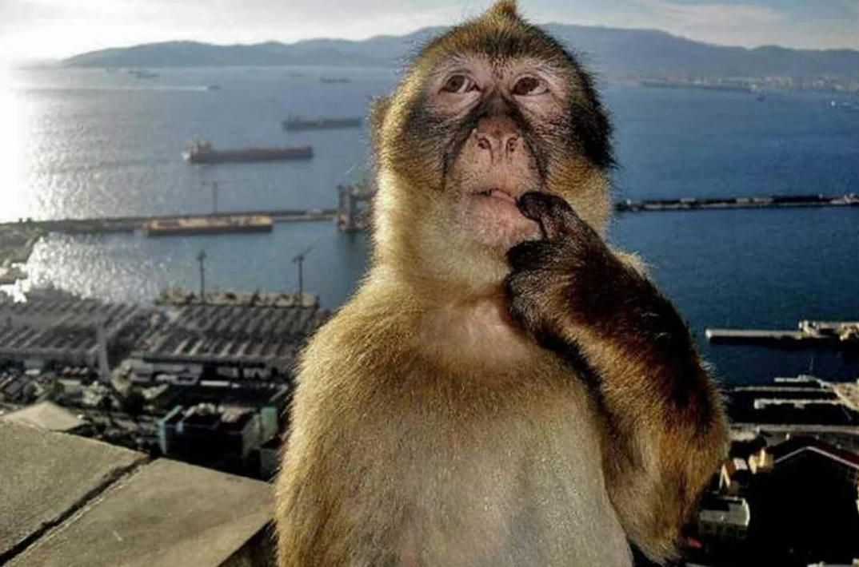

Slide 25
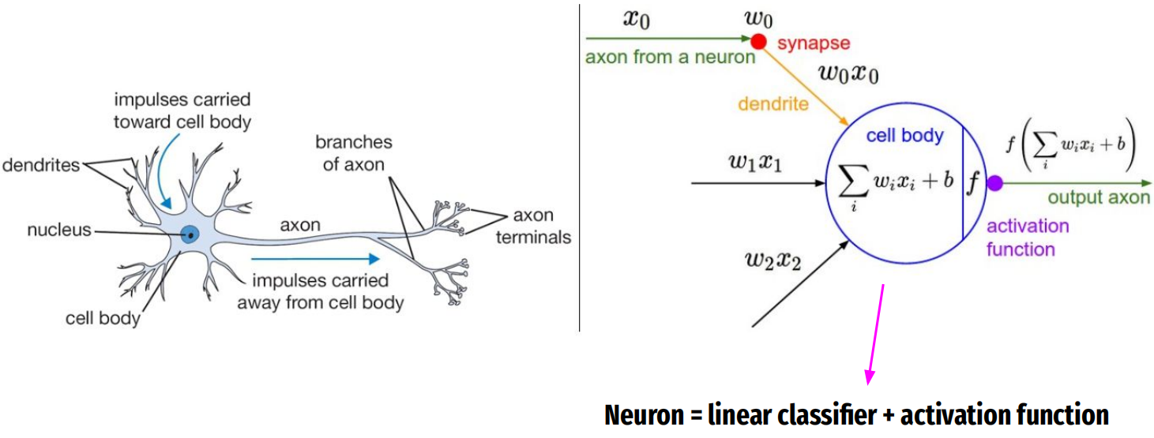
Notes:
Ý tưởng: mô phỏng lại quá trình não bộ tiếp nhận, xử lý, phân tích -> mô phỏng con người để giải quyết task - Nơ ron nó sẽ liên kết với nhau, lấy input từ noron trước -> noron khác
- Tác dụng của activation func ở đây: giới hạn output ra | input vào là tổng sigma với giá trị bất kì nhưng khi qua activation func thì sẽ bị giới hạn lại (nói tính phi tuyến)

Slide 26

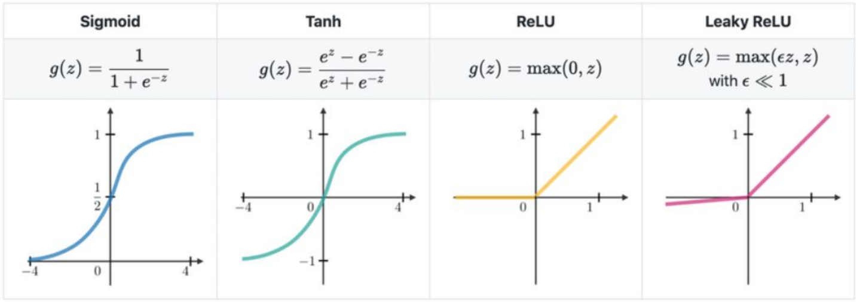
Notes:
Hầu hết mọi hàm kích hoạt đều là hàm phi tuyết ngoại trừ hàm identity y=x
Sigmoid: giới hạn output 0->1 (k còn dc dung nữa do gây ra vanishing gradient, nói sơ qua về gradient) - Tanh: giới hạn output -1 -> 1
- ReLU: giải quyết được vấn đề vanishing gradient của sigmoid NHƯNG không khả vi tại điểm 0 - Leaky ReLU:

Slide 27
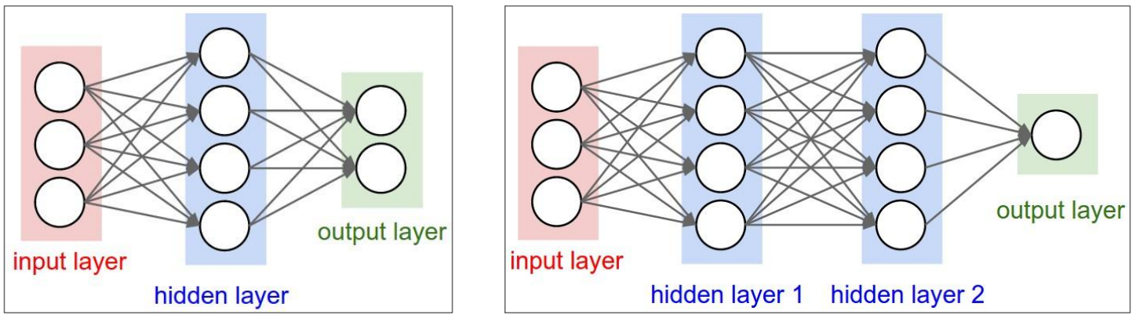
Notes:
Neural Network là tập hợp các no ron trong một đồ thị không tuần hoàn - Dữ liệu đc truyền từ trái sang phải – không tạo vòng lặp – NN được tạo thành từ các lớp riêng biệt, mỗi tầng sẽ có nhiều noron
- hidden layer phổ biến nhất FC, các noron hai layer liên tiếp sẽ kết nối từng đôi một NHƯNG các noron cùng layer k kết nối với nhau - Tại sao cần có activation function? ( y=f(ax+b) | z=f(cy+d)

Slide 28
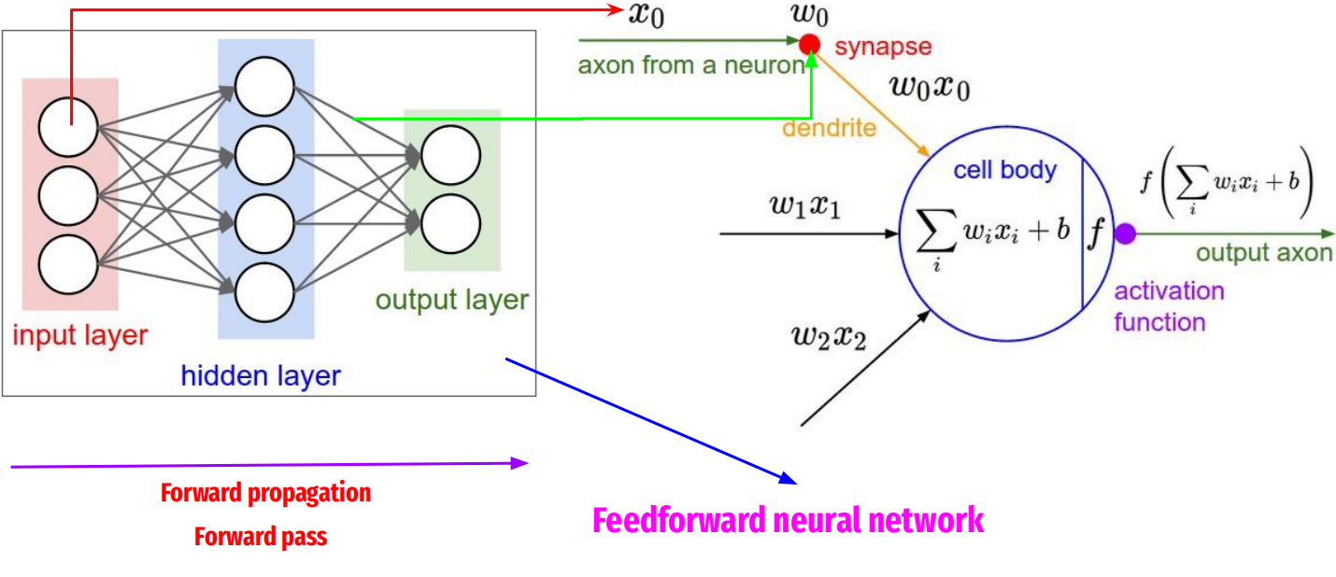
DEMO

Slide 29
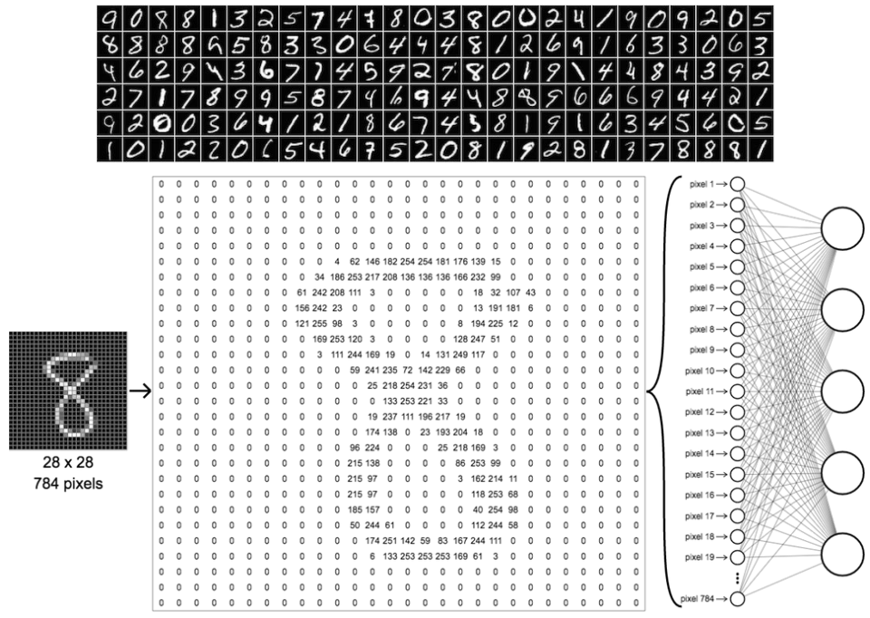
DEMO

Slide 30

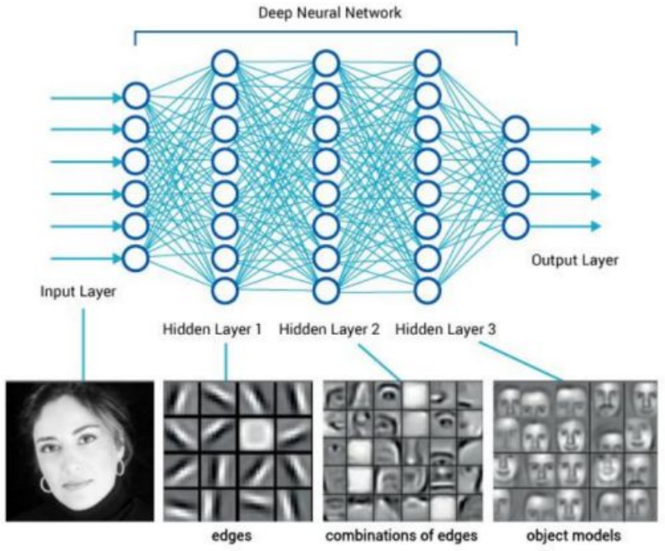
Notes:
- Tại sao cần có hidden layer?

Slide 31

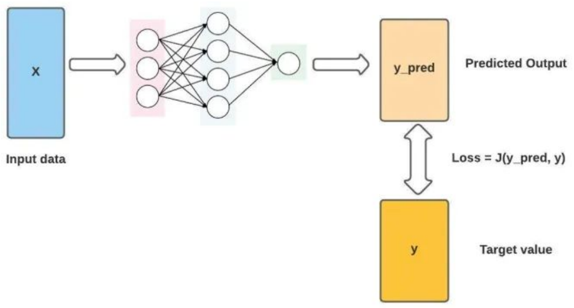
Notes:
Loss func sẽ cho ta biết sai số/ sai lệch giữa giá trị dự đoán và giá trị thực tế (LOSS và OPTIMIZation chịu trách nhiệm trực tiếp cho hiệu quả training)
Dự đoán sai nhiều thì Loss trả ra lớn -> mục tiêu của việc training là giảm LOSS

Slide 32

